Slide 1
Подорож у світ музики

Slide 2
Тиха, ніжна, душевна мелодія лине в залі. Піднімається до самого купола і виривається назовні до білих хмаринок,, заплутується в сонячному промінні. Відчуваєш, що твоя душа тріпоче, ніби птах крилами, виривається з глибин і хоче злитися в одне ціле з акордами музики.

Slide 3
Слухаючи мелодію музичного твору, слухач може уявити різні образи, може пірнути в океан радості, переживання, смутку і ніжності, може загубитися серед тенет музичного експромту.
Та відчути все це зможе людина, наділена дивним відчуттям гармонії, відчуттям прекрасного, яке дається від природи, яке доля дарує не кожному, але залишає шанс хоч частково наблизитись до краси музики, дає шанс насолоджуватись творами мистецтв геніїв, корифеїв музичного таланту.

Slide 4
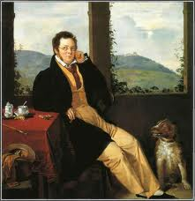
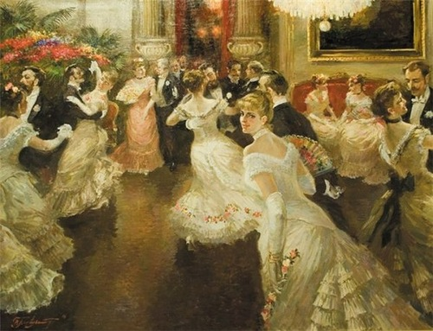
Франц Шуберт
Вальси Шуберта

Slide 5
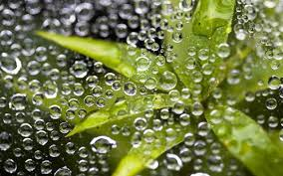
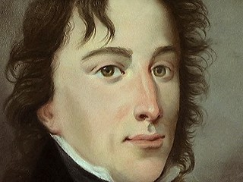
Фрідерік Шопен
Краплини дощу.

Slide 6
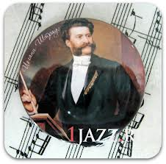
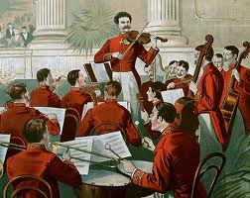
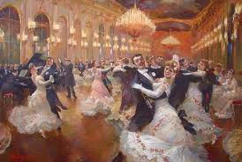
Йоган Штраус . Вальс

Slide 7
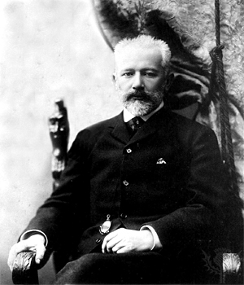
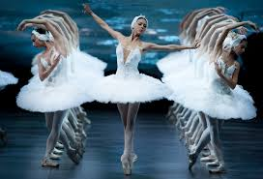
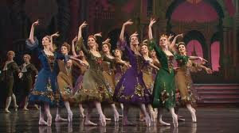
П.І Чайковський балет
«Лебедине озеро». Вальс квітів з балету «Лускунчик».

Slide 8
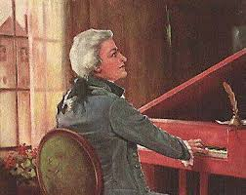
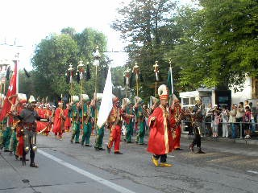
В. А. Моцарт
« Турецький марш»

Slide 9
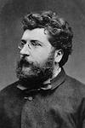
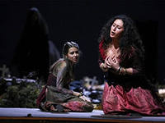
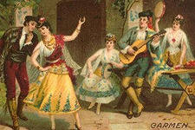
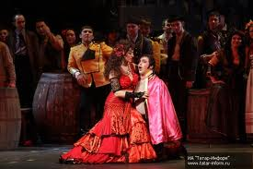
Жорж Бізе.
Опера « Кармен»

Slide 10
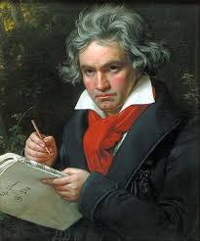
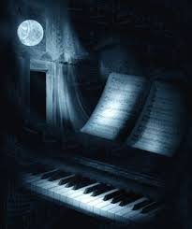
Людвіг ван Бетховен
« Місячна соната»

Slide 11
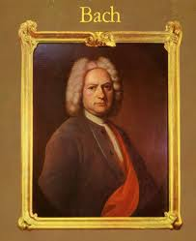
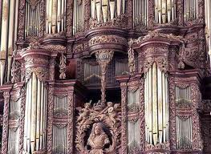
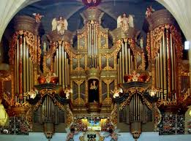

Slide 12
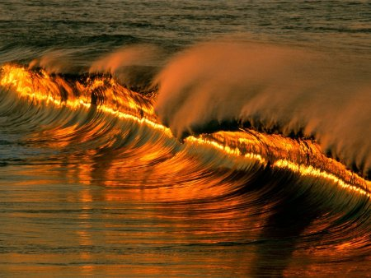
Нехай у ваших серцях звучать акорди героїзму Бетховена, величі Баха, щирості Шопена та ніжності Штрауса.

